Slide 1
Services standards

Slide 2
Core Specification Services
Package Admin Service *
Start Level Service *
Conditionnal Permission Service
Bundle Wiring API
Start Level API
Service Hook Service
Resolver Hook Service
Weaving Hook Service
URL Handler Services
* deprecated

Slide 3
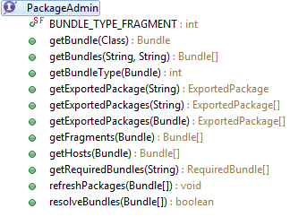
Package Admin Service
Service permettant d'analyser et d'agir sur les dépendances

Slide 4
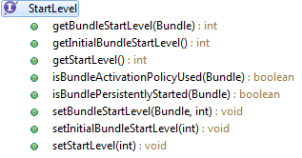
Start Level Service
Service permettant de gérer la séquence d'activation des bundles
  Le startlevel 0 correspond à l'activation du System Bundle
  Chaque bundle possède son propre startlevel
    Possibilité de définir le « initial bundle start level » utilisé lors de l'installation du bundle
  Les bundles ayant un level inférieur ou égal à la valeur courante du startlevel du framework sont activés
  Lorsque tous les bundles possédant le même level sont actifs, le startlevel du framework est incrémenté jusqu'à sa valeur limite
La séquence de désactivation des bundles est symétrique à la séquence d'activation

Slide 5
Depuis OSGiTM 4.3
Remplacement du « Package Admin Service » par « Bundle Wiring API » et du « Start Level Service » par « Start Level API »
  A l'origine, choix d'une approche orientée service (dynamique) mais ce design n'était pas suffisamment orienté objet (passage de l'objet bundle à chaque méthode)
  Nouvelle représentation des « Wiring » entre bundles et introduction des concepts de « Capability » et « Requirement »
Implémentées dans les principaux frameworks open-source (depuis Felix 4 et Equinox 3.7.1)
  Les anciens services sont dépréciés

Slide 6
Capabilities & Requirements
Introduction
Jusqu’à présent le framework s’occupait de la résolution des bundles en faisant correspondre des packages importés avec des packages exportés
Depuis OSGi 4.3, généralisation des concepts de dépendances
  Un bundle peut offrir un Capability personnalisable
  Un bundle peut exprimer une dépendance vers au travers d’un Requirement
  Prise en compte lors de la résolution d’un bundle
Permet de définir des dépendances qui ne sont pas des dépendances de code
  Ex : nombre minimal requis de cœurs CPU

Slide 7
Capabilities & Requirements
Définition (1/2)
Capability
  Un set d’attributs (couple clé/valeur) associé à un namespace
Requirement
  Un filtre sur des attributs appartenant à un namespace
Namespace réservés
  osgi.wiring.package
    Import-Package, DynamicImport-Package et Export-Package
  osgi.wiring.bundle
    Require-Bundle, Bundle-SymbolicName et Bundle-Version
  osgi.wiring.host
    Fragment-Host, Bundle-SymbolicName et Bundle-Version

Slide 8
Capabilities & Requirements
Définition (2/2)
Déclaration dans le fichier MANIFEST
Capability
Requirement (filtre LDAP)
Déclaration de l’environnement d’exécution requis
  Avant OSGi 4.3 (déprécié)
  OSGi 4.3
Provide-Capability: com.zenika.formation; year:Long=2011; effective:=resolve
Require-Capability: com.zenika.formation; filter:="(year=2011)"
Bundle-RequiredExecutionEnvironment: JavaSE-1.6
Require-Capability: osgi.ee;filter:="(&(osgi.ee="JavaSE")(version>=1.6))"

Slide 9
Bundle Wiring API (1/4)
A chaque résolution de bundle, un objet de type BundleWiring est créé pour une révision donnée
  A noter : chaque mise à jour d'un bundle déclenche la création d'une nouvelle révision. Seule une opération de « refresh » permet de forcer le rafraîchissement des liaisons entre les bundles
Permet de récupérer les informations de dépendance
  Nom symbolique, version, etc.
  Packages requis / fournis, fragments, etc.
  Représentation des liaisons au « runtime »

Slide 10
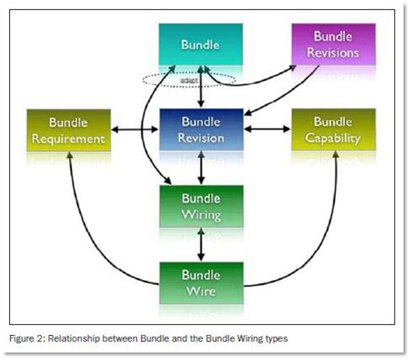
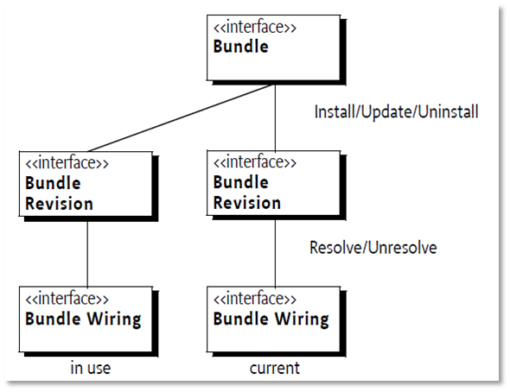
Bundle Wiring API (2/4)

Slide 11
Bundle Wiring API (3/4)
Exemple de récupération des packages importés
Namespaces osgi.wiring.bundle et osgi.wiring.host
BundleWiring bundleWiring = bundleContext.getBundle().adapt(BundleWiring.class);
for (BundleWire wire : bundleWiring.getRequiredWires("osgi.wiring.package")) {
String packageName = (String) wire.getCapability().getAttributes().get("osgi.wiring.package");
Bundle bundle = wire.getProviderWiring().getBundle();
}
List<BundleCapability> capabilities = bundleWiring.getCapabilities(null);
for (BundleCapability bundleCapability : capabilities) {
System.out.println(bundleCapability.toString());
}
// En sortie de console
osgi.wiring.bundle; osgi.wiring.bundle="zenika-bundle"; bundle-version:Version="1.0.0"
osgi.wiring.host; osgi.wiring.host="zenika-bundle"; bundle-version:Version="1.0.0"

Slide 12
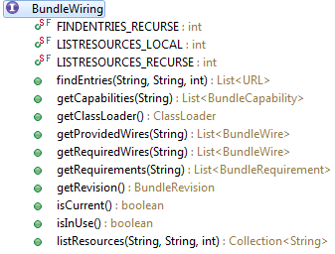

Bundle Wiring API (4/4)
Collection<String> resources =
bundleWiring.listResources("/", "*.properties", BundleWiring.LISTRESOURCES_RECURSE);
Collection<URL> resources =
bundleWiring.findEntries("/", "*.class", BundleWiring.FINDENTRIES_RECURSE);

Slide 13


Start Level API
Manipulation des informations de « StartLevel »
Opérations à partir du « System Bundle »
BundleStartLevel bundleStartLevel = bundleContext.getBundle().adapt(BundleStartLevel.class);
int startLevel = bundleStartLevel.getStartLevel();
FrameworkStartLevel frameworkStartLevel = bundleContext.getBundle(0).adapt(FrameworkStartLevel.class);
int initialBundleStartLevel = frameworkStartLevel.getInitialBundleStartLevel();

Slide 14
Service Hook (1/2)
Spécification permettant d'interagir avec le « service engine »
  Connaître les services requis par les bundles
  Limiter la visibilité de certains services
  Mettre facilement en œuvre des proxies de services
Trois types d'interactions
  Event Hook : intercepte les évènements liés au cycle de vie des services (enregistrement / désenregistrement / modification)
    Filtrer tout ou partie des évènements reçus par les bundles
  Find Hook : intercepte la recherche de références de services
    Manipuler les références de services demandées
  Listener Hook : intercepte la création et la suppression de ServiceListener
    Avoir la connaissance des services potentiellement utilisés par les bundles

Slide 15
Service Hook (2/2)
public interface EventHook {
// contexts : contextes vers lesquels les évènements sont propagés (peuvent être modifiés)
void event(ServiceEvent event, java.util.Collection contexts);
}
public interface FindHook {
// allServices : filtre sur getServiceReferences() ou getAllServiceReferences()
void find(BundleContext context, java.lang.String name, java.lang.String filter,
boolean allServices, java.util.Collection references);
}
public interface ListenerHook {
void added(java.util.Collection listeners);
void removed(java.util.Collection listeners);
}

Slide 16


Resolver Hook Service
Mise en œuvre
Enregistrement d'un service de type ResolverHookFactory
A chaque tentative de résolution d'un bundle par le framework, création d'une instance de ResolverHook
Possibilité de filtrer la résolution d'un bundle ou la résolution de packages spécifiques

Slide 17


Bundle Hook Service
Présentation
Deux types d'interactions
  Event Hook : intercepte les évènements liés au cycle de vie des bundles (install / start / update / …) avant de les émettre aux différents listeners
    Filtrer les évènements reçus par les bundles
  Find Hook : intercepte les appels aux méthodes de récupération des bundles présents sur la plateforme
    Manipuler la liste de bundles retournées

Slide 18
Mécanismes d'interception
Le trio «Service Hook », « Resolver Hook » et « Bundle Hook » offre un mécanisme efficace pour introspecter le framework et agir sur son comportement
  Cas d'utilisation : isoler plusieurs applications s'exécutant sur le même framework
Weaving Hook
  Permet d'intercepter le chargement de classe des bundles et de manipuler le bytecode avant chargement
  Les nouvelles classes générées peuvent dépendre de nouvelles classes, d'où la possibilité de modifier au runtime l'attribut DynamicImport-Package du fichier MANIFEST

Slide 19
Compendium Specification Services
Configuration Admin Service
Metatype Service
Preferences Service
Log Service
Http Service
Wire Admin Service
Event Admin Service
Deployment Admin Service

Slide 20
Configuration Admin Service (1/4)
Service permettant de configurer un bundle de la plateforme
  Création de configurations via le service ConfigurationAdmin
  Notification des propriétés de configuration via la méthode update()
  Configuration unique identifiée par le PID du service
    Interface ManagedService
  Configurations multiples identifiée par le PID du service et un PID généré par instance
    Interface ManagedServiceFactory
  Types supportés :
    type ::= scalar | collection | array
    scalar ::= String | Integer | Long | Float | Double | Byte | Short | Character | Boolean
    primitive ::= int | long | float | double | byte | short | char | boolean
    array ::= <Array of primitive> | <Array of scalar>
    collection ::= <Collection of scalar>

Slide 21
Configuration Admin Service (2/4)
public class Activator implements BundleActivator, ManagedService {
public void start(BundleContext bundleContext) throws Exception {
Properties props = new Properties();
props.put("service.pid", "com.zenika.formation");
bundleContext.registerService(ManagedService.class.getName(), this, props);
Configuration configuration =
getConfigurationAdmin().getConfiguration("com.zenika.formation");
Dictionary properties = new Properties();
properties.put("formation.titre", "Formation OSGi");
configuration.update(properties);
}
public void updated(Dictionary properties) throws ConfigurationException {
// Configuration mise à jour
}
}

Slide 22
Configuration Admin Service (3/4)
public class Activator implements BundleActivator, ManagedServiceFactory {
public void start(BundleContext bundleContext) throws Exception {
Properties props = new Properties();
props.put("service.pid", "com.zenika.formation");
bundleContext.registerService(ManagedServiceFactory.class.getName(), this, props);
}
public String getName() {
return "Description de la factory";
}
public void updated(String pid, Dictionary properties) throws ConfigurationException {
// Configuration <pid> mise à jour
}
public void deleted(String pid) { ... }
}

Slide 23
Configuration Admin Service (4/4)
Les fichiers de configuration sont présents dans le cache du framework
  Apache Felix : ${felix.cm.dir}
Intégration avec Apache File Install
Déploiement des configurations dans le répertoire monitoré
Configurations mémorisées si modifiées : synchronisation
ManagedService
  Filename : <pid>.cfg
    Ex : $FELIX_HOME/load/com.zenika.formation.cfg
ManagedServiceFactory
  Filename : <pid>-<name>.cfg
    Ex : $FELIX_HOME/load/com.zenika.formation-config1.cfg

Slide 24
Metatype Service (1/3)
Permet de décrire les metadatas d'un service afin de récupérer et de manipuler ses propriétés
Une configuration par service : identifiée par son PID
  Type de la propriété
    Contrôle lors de la saisie
  Valeur par défaut
  Description de la propriété
Support de l'internationalisation des propriétés
Configuration
  OSGI-INF/metatype/metatype.xml

Slide 25
Metatype Service (2/3)
OCD, Object Class Definition : définition des attributs
AD, Attribute Definition: décrit un attribut
  name, description, unique id, type, cardinality, default value
Designate : définit l'association entre l'OCD le PID
  Le PID peut référencer une configuration simple ou une factory
<?xml version="1.0" encoding="UTF-8"?>
<metatype:MetaData xmlns:metatype="http://www.osgi.org/xmlns/metatype/v1.0.0">
<OCD description="Formation OSGi" name="com.zenika.formation" id="com.zenika.formation">
<AD name="Titre formation" id="formation.titre" required="true" type="String" default="Formation OSGi"/>
<AD name="Année" id="formation.anne" required="true" type="Integer" default="1"
description="Année de la formation">
<Option value="2010" label="L'an dernier"/>
<Option value="2011" label="Cette année"/>
</AD>
<AD name="Stagiaires" id="trainees" type="String" cardinality="10" default="Pierre, Paul"/>
</OCD>
<Designate pid="com.zenika.formation">
<Object ocdref="com.zenika.formation"/>
</Designate>
</metatype:MetaData>

Slide 26
Metatype Service (3/3)
Récupération des metadatas programmatiquement
ServiceReference metatypeRef =
bundleContext.getServiceReference(MetaTypeService.class.getName());
MetaTypeService service = (MetaTypeService)
bundleContext.getService(metatypeRef);
MetaTypeInformation information =
service.getMetaTypeInformation(bundleContext.getBundle());
ObjectClassDefinition ocd =
information.getObjectClassDefinition("com.zenika.formation", null);
AttributeDefinition[] attributes =
ocd.getAttributeDefinitions(ObjectClassDefinition.ALL);
for (AttributeDefinition attributeDefinition : attributes) {
String name = attributeDefinition.getName();
}

Slide 27
Preferences Service
PreferencesService : propose un modèle hiérarchique de préférences persistées
  Préférences système ou utilisateur
  Les préférences sont propres à chaque bundle
PreferencesService preferencesService = getPreferenceService();
Preferences systemRoot = preferencesService.getSystemPreferences();
systemRoot.put("name", "root");
Preferences groups = systemRoot.node("roles");
Preferences userRoot = preferencesService.getUserPreferences("trainer");
userRoot.put("name", "Zenika");
userRoot.putInt("zipCode", 75009);

Slide 28
Log Service
LogService : service permettant de logguer des messages
LogReaderService : service permettant de parcourir les logs récents et d'émettre des notifications à chaque nouveau message
LogListener : implémentation d'un type de log particulier
  Console, fichier, base de données
  Notifié à chaque nouveau message
Niveaux de log
  LOG_DEBUG, LOG_INFO, LOG_WARNING, LOG_ERROR
LogService logService = getLogService();
logService.log(LogService.LOG_DEBUG, "message de log");

Slide 29

Http Service
Service permettant d'enregistrer des servlets et des ressources et de les publier via HTTP
Propriétés de configuration :
  org.osgi.service.http.port : port HTTP (défaut 8080)
  org.osgi.service.http.port.secure : port HTTPS (défaut 443)

Slide 30
ExtHttpService
Permet d'enregistrer des filtres
Service disponible dans la distribution Apache Felix Jetty
Le filtre est configuré via une expression régulière
reference = bundleContext.getServiceReference(HttpService.class.getName());
HttpService httpService = (HttpService) bundleContext.getService(reference);
httpService.registerServlet("/hello", new HelloServlet(), null, null);
reference = bundleContext.getServiceReference(ExtHttpService.class.getName());
ExtHttpService extHttpService = (ExtHttpService) bundleContext.getService(reference);
extHttpService.registerFilter(new HelloFilter(), "/hello", null, 0, null);

Slide 31
Event Admin (1/2)
Event Admin Service
  Basé sur le modèle publication-souscription d'évènements synchrones ou asynchrones
EventAdmin
  Un éditeur poste un événement sur un topic auprès du service EventAdmin
    La définition des topics est hiérarchique
  L’EventAdmin le diffuse à tous les souscripteurs actif du topic
Publisher
EventAdmin
« service »
EventHandler
« service »

Slide 32
Event Admin (2/2)
Mise en œuvre
Souscripteur d’événements
Émetteur d’événements
public class Activator implements BundleActivator, EventHandler {
public void start(final BundleContext bundleContext) throws Exception {
Dictionary<String, String> properties = new Hashtable<>();
properties.put("event.topics", "zenika");
bundleContext.registerService(EventHandler.class, this, properties);
}
public void handleEvent(Event event) {
String name = (String) event.getProperty("name");
}
}
EventAdmin eventAdmin = bundleContext.getService(reference);
Dictionary<String, String> eventProperties = new Hashtable<>();
eventProperties.put("name", "OSGi");
eventAdmin.postEvent(new Event("zenika", eventProperties));

Slide 33
Wire Admin et Deployment Admin Service
Wire Admin Service
Basé sur le modèle producteurs-consommateurs
  Données : mesures physiques, positions, ...
WireAdmin
  Médiateur reliant n producteurs à n consommateurs
Deployment Admin Service
Service permettant d'installer/désinstaller un ensemble de bundles comme une application unique
Deployment Package
  JAR contenant l'ensemble des ressources à déployer
Gestion du déploiement de correctifs (fix)

Slide 34
OSGiTM Bundle Repository (OBR)
Un dépôt de ressources (bundles)
  Une ressource possède entre autre :
    Un identifiant unique, un nom, un nom symbolique et une version
    Une description
    Une localisation (URI)
  Chaque bundle est décrit en terme de capacités et besoins
    Capability: package, service ou autre
    Requirement: package, service ou autre sous forme d'un filtre LDAP
  Dépôt indexé grâce à un fichier XML
Un module de résolution de dépendances
  Gestionnaire de déploiement de bundles et de leurs dépendances
  Accès à l'API OBR via le service RepositoryAdmin
  Attention : le resolver est différent de celui du framework

Slide 35
OBR – repository.xml
<resource id="org.apache.felix.webconsole/2.0.2"
presentationname="Apache Felix Web Management Console"
symbolicname="org.apache.felix.webconsole"
uri="org/apache/felix/org.apache.felix.webconsole/2.0.2/org.apache.felix.webconsole-2.0.2.jar"
version="2.0.2">
<description>Web Based Management Console for OSGi Frameworks</description>
<size>440507</size>
<documentation>http://felix.apache.org/site/apache-felix-web-console.html</documentation>
<license>http://www.apache.org/licenses/LICENSE-2.0.txt</license>
<category id="org.apache.felix"/>
<capability name="bundle">
<p n="manifestversion" v="2"/>
<p n="presentationname" v="Apache Felix Web Management Console"/>
<p n="symbolicname" v="org.apache.felix.webconsole"/>
<p n="version" t="version" v="2.0.2"/>
</capability>
<capability name="package">
<p n="package" v="org.apache.felix.webconsole"/>
<p n="version" t="version" v="2.0.2"/>
</capability>
<require extend="false" filter="(service=org.osgi.service.http.HttpService)" multiple="false" name="service" optional="false"/>
<require extend="false" filter="(&(package=javax.servlet)(version>=2.4.0))" multiple="false" name="package" optional="false">
[...]
</resource>
Exemple de ressource OBR

Slide 36
Autres services Compendium...
Device Access
User Admin Service
IO Connector Service
Initial Provisioning
UPnP Device Service
Declarative Service
Auto Configuration
Coordinator Service
Application Admin
DMT Admin Service
Monitor Admin Service
Foreign Application Access
XML Parser
Position
Measurement and State
Execution Environment

Slide 37

TP5
TP6

